Slide 1

Khởi động
Câu hỏi: Nêu các kết luận về sự nở vì nhiệt của chất rắn.
Trả lời
- Chất rắn nở ra khi nóng lên, co lại khi lạnh đi.
- Các chất rắn khác nhau nở vì nhiệt khác nhau.

Slide 2


VẬT LÍ LỚP
CHƯƠNG II. NHIỆT HỌC
SỰ NỞ VÌ NHIỆT CỦA CHẤT LỎNG
BÀI 19.

Slide 3
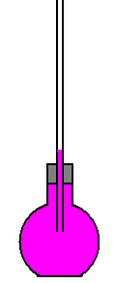
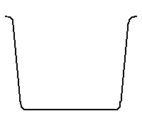

BÀI 19. SỰ NỞ VÌ NHIỆT CỦA CHẤT LỎNG
1. Làm thí nghiệm
1. Làm thí nghiệm
Đổ đầy nước màu vào một bình cầu. Nút chặt bình bằng nút cao su cắm xuyên qua một ống thủy tinh. Khi đó nước màu sẽ dâng lên trong ống (H.19.1).
Đặt bình cầu vào chậu nước nóng và quan sát hiện tượng xảy ra với mực nước trong ống thủy tinh (H.19.2).
Nước nóng
Hình 19.1
Hình 19.2

Slide 4
BÀI 19. SỰ NỞ VÌ NHIỆT CỦA CHẤT LỎNG
1. Làm thí nghiệm
 1. Làm thí nghiệm
2. Trả lời câu hỏi
 2. Trả lời câu hỏi
C1. Mực nước dâng lên, vì nước nóng lên, nở ra.
C1
Có hiện tượng gì xảy ra với mực nước trong ống thủy tinh khi ta đặt bình vào chậu nước nóng ? Giải thích.
Nước nóng
Hình 19.1
Hình 19.2
Trả lời :
Mực nước dâng lên, vì nước nóng lên, nở ra.

Slide 5
BÀI 19. SỰ NỞ VÌ NHIỆT CỦA CHẤT LỎNG
1. Làm thí nghiệm
 1. Làm thí nghiệm
2. Trả lời câu hỏi
 2. Trả lời câu hỏi
C1. Mực nước dâng lên, vì nước nóng lên, nở ra.
Nếu sau đó ta đặt bình cầu vào chậu nước lạnh thì sẽ có hiện tượng gì xảy ra với mực nước trong ống thủy tinh ?
Hãy dự đoán và làm thí nghiệm kiểm chứng.
C2
C2. Mực nước hạ xuống, vì nước lạnh đi, co lại.
Nước nóng
Nước lạnh
Hình 19.1
Hình 19.2
Trả lời:Mực nước hạ xuống, vì nước lạnh đi, co lại.

Slide 6

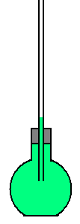

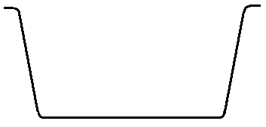
BÀI 19. SỰ NỞ VÌ NHIỆT CỦA CHẤT LỎNG
1. Làm thí nghiệm
 1. Làm thí nghiệm
2. Trả lời câu hỏi
 2. Trả lời câu hỏi
C1. Mực nước dâng lên, vì nước nóng lên, nở ra.
C3
Hãy quan sát và mô tả thí nghiệm về sự nở vì nhiệt của các chất lỏng khác nhau và rút ra nhận xét.
C2. Mực nước hạ xuống, vì nước lạnh đi, co lại.
Thí nghiệm với ba chất lỏng nước, dầu và rượu
Nước nóng
C3. Các chất lỏng khác nhau nở vì nhiệt khác nhau.
1
2
3
Rượu
Dầu
Nước
Trả lời : Các chất lỏng khác nhau nở vì nhiệt khác nhau.

Slide 7
BÀI 19. SỰ NỞ VÌ NHIỆT CỦA CHẤT LỎNG
1. Làm thí nghiệm
 1. Làm thí nghiệm
2. Trả lời câu hỏi
C1.
 2. Trả lời câu hỏi
C2. Mực nước hạ xuống, vì nước lạnh đi, co lại.
 3. Rút ra kết luận
C4
Chọn từ thích hợp trong khung để điền vào chỗ trống của các câu sau :
C3. Các chất lỏng khác nhau nở vì nhiệt khác nhau.
tăng
giảm
giống nhau
3. Rút ra kết luận
không giống nhau
Thể tích nước trong bình ……….. khi nóng lên ………… khi lạnh đi.
b) Các chất lỏng khác nhau nở vì nhiệt ……………………
Chất lỏng nở ra khi nóng lên, co lại khi lạnh đi.
Các chất lỏng khác nhau nở vì nhiệt khác nhau.
tăng
giảm
không giống nhau

Slide 8
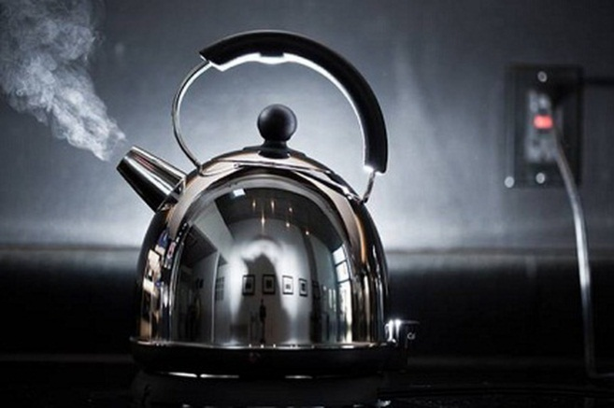
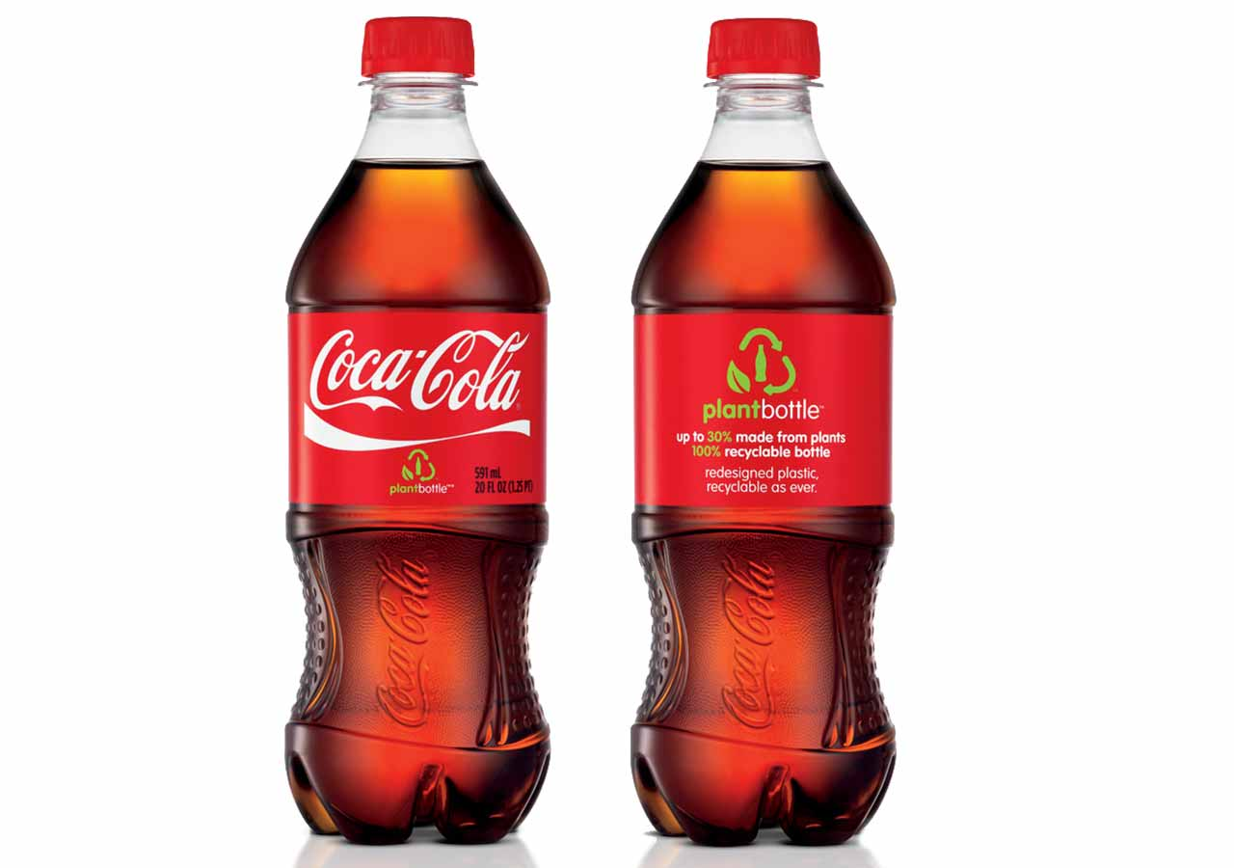
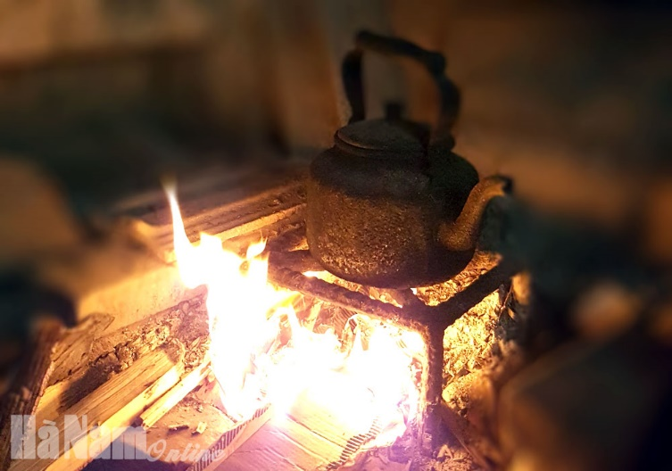
BÀI 19. SỰ NỞ VÌ NHIỆT CỦA CHẤT LỎNG
1. Làm thí nghiệm
 1. Làm thí nghiệm
 2. Trả lời câu hỏi
3. Rút ra kết luận
 4. Vận dụng
2. Trả lời câu hỏi
C3. Các chất lỏng khác nhau nở vì nhiệt khác nhau.
Vì khi bị đun nóng, nước trong ấm nở ra và tràn ra ngoài.
3. Rút ra kết luận
C5
Tại sao khi đun nước, ta không nên đổ nước thật đầy ấm?
Chất lỏng nở ra khi nóng lên, co lại khi lạnh đi.
Các chất lỏng khác nhau nở vì nhiệt khác nhau.
Tại sao người ta không đóng chai nước ngọt thật đầy?
C6
Vì tránh tình trạng nắp bật ra khi chất lỏng đựng trong chai nở vì nhiệt.

Slide 9
BÀI 19. SỰ NỞ VÌ NHIỆT CỦA CHẤT LỎNG
 4. Vận dụng
C7
Nếu trong thí nghiệm mô tả hình 19.1, ta cắm hai ống có tiết diện khác nhau vào hai bình có dung tích bằng nhau và đựng cùng một chất lỏng, thì khi tăng nhiệt độ của hai bình lên như nhau, mực chất lỏng trong hai ống có dâng cao như nhau không? Tại sao?
Nước nóng
Nước
Nước
Mực chất lỏng trong ống nhỏ dâng cao nhiều hơn. Vì thể tích chất lỏng ở hai bình tăng lên như nhau nên ở ống có tiết diện nhỏ hơn thì chiều cao cột chất lỏng phải cao hơn.

Slide 10
BÀI 19. SỰ NỞ VÌ NHIỆT CỦA CHẤT LỎNG
1. Làm thí nghiệm
2. Trả lời câu hỏi
3. Rút ra kết luận
4. Vận dụng
 1. Làm thí nghiệm
 2. Trả lời câu hỏi
3. Rút ra kết luận
 4. Vận dụng
C5
Vì khi bị đun nóng, nước trong ấm nở ra và tràn ra ngoài.
C6
Vì tránh tình trạng nắp bật ra khi chất lỏng đựng trong chai nở vì nhiệt.
C7
Mực chất lỏng trong ống nhỏ dâng cao nhiều hơn. Vì thể tích chất lỏng ở hai bình tăng lên như nhau nên ở ống có tiết diện nhỏ hơn thì chiều cao cột chất lỏng phải cao hơn.

Slide 11
BÀI 19. SỰ NỞ VÌ NHIỆT CỦA CHẤT LỎNG
1. Làm thí nghiệm
2. Trả lời câu hỏi
3. Rút ra kết luận
4. Vân dụng
⇦ Ghi nhớ
 1. Làm thí nghiệm
 2. Trả lời câu hỏi
3. Rút ra kết luận
 4. Vận dụng
 Chất lỏng nở ra khi nóng lên, co lại khi lạnh đi.
 Các chất lỏng khác nhau nở vì nhiệt khác nhau.
 Ghi nhớ :
Chất lỏng nở ra khi nóng lên, co lại khi lạnh đi.
Các chất lỏng khác nhau nở vì nhiệt khác nhau.
Bài tập vận dụng

Slide 12
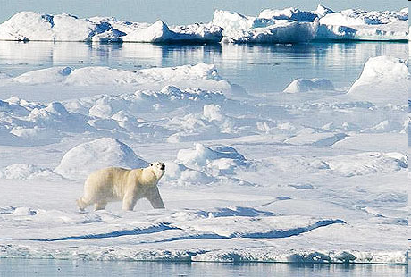
CÓ THỂ EM CHƯA BIẾT
Sự nở vì nhiệt của nước rất đặc biệt. Khi tăng nhiệt độ từ 0ºC đến 4ºC thì nước co lại, chứ không nở ra. Chỉ khi tăng nhiệt độ từ 4ºC trở lên, nước mới nở ra. nhưng với nhiệt độ dưới 4°C, càng lạnh nươc càng nở ra Vì vậy, ở 4ºC nước có trọng lượng riêng lớn nhất.

Slide 13
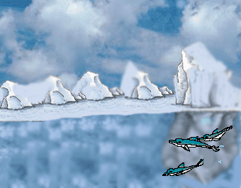
CÓ THỂ EM CHƯA BIẾT
Ở những xứ lạnh, về mùa đông, lớp nước ở 4ºC nặng nhất, nên chìm xuống đáy hồ. Nhờ đó, cá vẫn sống được ở đáy hồ, trong khi trên mặt hồ, nước đã đóng thành lớp băng dày.
0⁰C
1⁰C
2⁰C
3⁰C
4⁰C

Slide 14
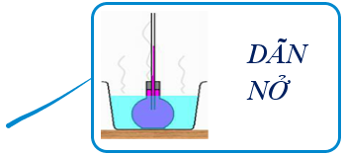

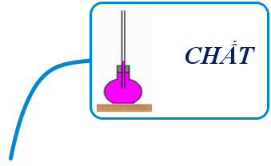

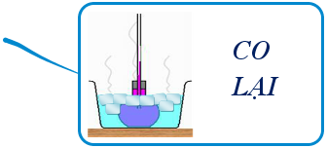

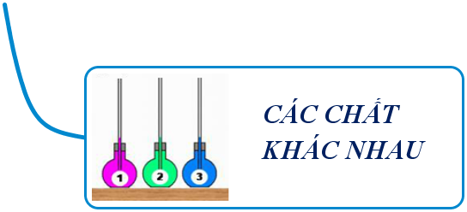
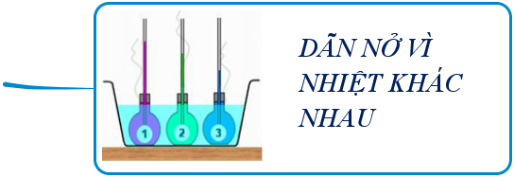



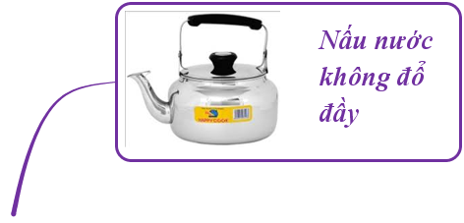
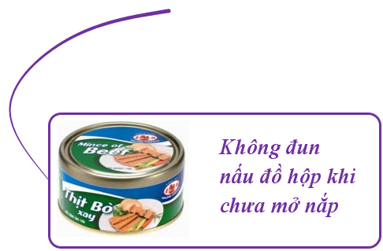

14

Slide 15
HƯỚNG DẪN VỀ NHÀ
* Đối với bài học ở tiết học này:
Học thuộc phần ghi nhớ.( trang 61 ).
Làm câu C7 tiết sau kiểm tra miệng
Làm bài tập: 19.3,19.4, 19.5 trang 23,24 SBT.
* Đối với bài học ở tiết học tiếp theo:
Đọc trước bài: SỰ NỞ VÌ NHIỆT CỦA CHẤT KHÍ .
Kẻ bảng : 20.1 trang 63 SGK.

